Slide 1
3. parancsolat
Ne mondd ki hiába Istenednek, az Úrnak a nevét, mert nem hagyja az Úr büntetés nélkül azt, aki hiába mondja ki a nevét!
(2Móz 20,7)

Slide 2
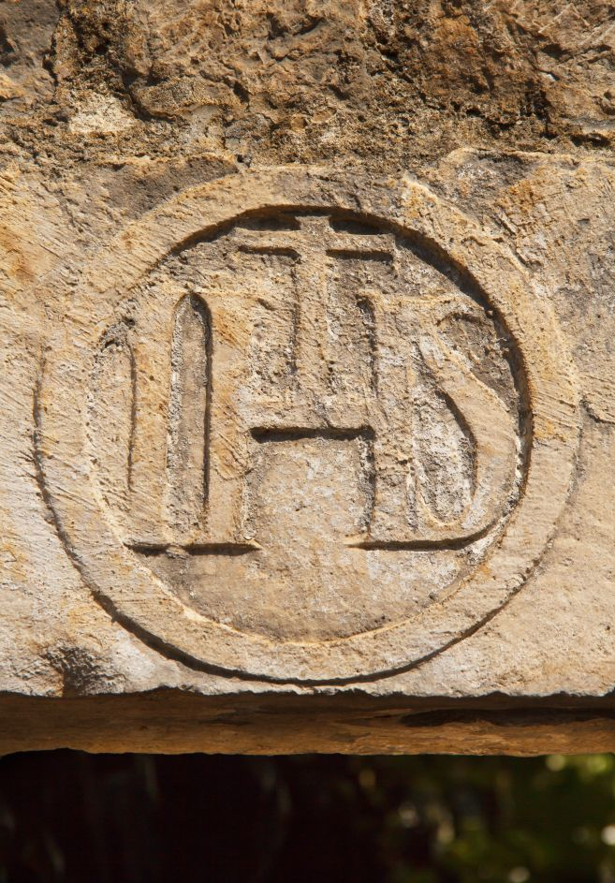
Az ókorban
- A név kifejezte viselőjének a személyiségét.
- A névadás hatalmat, hierarchiát fejezett ki.
- Az első embernek Isten adott nevet, Ádám pedig az
előtte elvonuló teremtményeknek.
- A név nem azt jelentette, hogy kit hogyan hívtak,
hanem azt, hogy ki az, akit a név takar.
Jézus Krisztus neve is az ő személyiségének a lényegét jelenti.

Slide 3
Isten
úgy mutatkozik be számunkra, hogy velünk van és tapasztalhatjuk erejét, hatalmát ebben a világban!
Jézusban pedig emberré lett!
Mózesnek és Izráelnek semmi más biztosítéka nincs, mint a névben megfogalmazott ígéret: veled leszek.
Ez a név tehát a bizalmat fogalmazza meg és nem a biztos tudásra épít.
Így a tiltás:
- az átkozódásra
- a káromkodásra
- a hamis esküre terjed ki.
A Heidelbergi Káté a harmadik parancsolat magyarázatában a beszéd tisztaságát emeli ki!

Slide 4
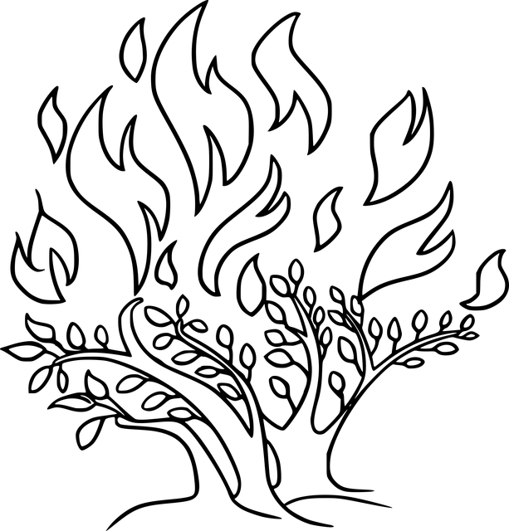
„voltam, aki voltam”
Mózes kérdezte meg Istent: Ki vagy te?
„Vagyok, aki vagyok”
Azért nem mondja meg Isten a nevét, hogy ne éljünk vissza vele.
„leszek, aki leszek”
Az embernek egyáltalán nem fontos tudni az Isten nevét!
„Vagyok, aki leszek.”
Isten neve a héber létigéből származik,
ami többféleképpen értelmezhető.
JAHVE
„VAGYOK AKI VAGYOK”
Titokzatos és szent cselekvő jelenlétét azonban megígéri nekünk.
ÖRÖKKÉ LÉTEZIK és
MINDENÜTT JELEN VAN!

Slide 5
„Mindenekelőtt pedig, testvéreim, ne esküdjetek se az égre, se a földre, se más egyébre. Hanem legyen az igenetek igen, és a nemetek nem, hogy ítélet alá ne essetek. „
(Jak 5,12)
Amit a parancsolat tilt:
Ha Istennel kapcsolatban olyasmit gondolunk, mondunk, ami nem felel
meg neve fenségének, és nem neve magasztalására szolgál.
Ha Isten igéjével vagy titkaival kapcsolatban elhamarkodottan, gonoszul visszaélünk nagyravágyásból, kapzsiságból vagy élcelődésből.
Ha Isten munkáit lekicsinylően, gyalázva illetjük.
Tiltja a hamis esküt.
Tilt mindenféle erőfitogtatást Isten nevében.
Isten akaratának hívni az emberi akaratot.
A modernkori káromkodás a hitetlenség demonstrációja, az Istentől
elidegenedett ember önleleplezése.

Slide 6
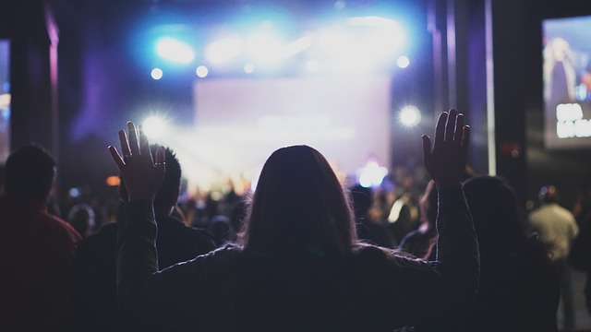
Isten neve szent!
Őszinte imádság
Szavainkkal és egész életünkkel
tisztelhetjük Istent!
Olyan módon használni Isten nevét, ami kifejezi az iránta való tiszteletet.
Isten nevének a helyes használata
Istenről való bizonyságtétel
Dicsőítés

Slide 7
Az ima és ének, mint Isten nevének tisztelete, s hitünk erősítője jelenik meg.
Jézus közel hozta az emberhez Isten nevét azzal, hogy az általa tanított imádságban így szólította meg Istent: „Mi Atyánk…”.
Református énekeskönyv: 119. zsoltár 28. vers
Sem éjjel, sem nappal meg nem szűnöm.
A te nevedről gyakran emlékezni;
Szent parancsolatidat keresem.
Főképpen erre szoktam vágyakozni.
Minden előtt magamban elszántam,
hogy a te törvényedet én megtartsam.

Slide 8
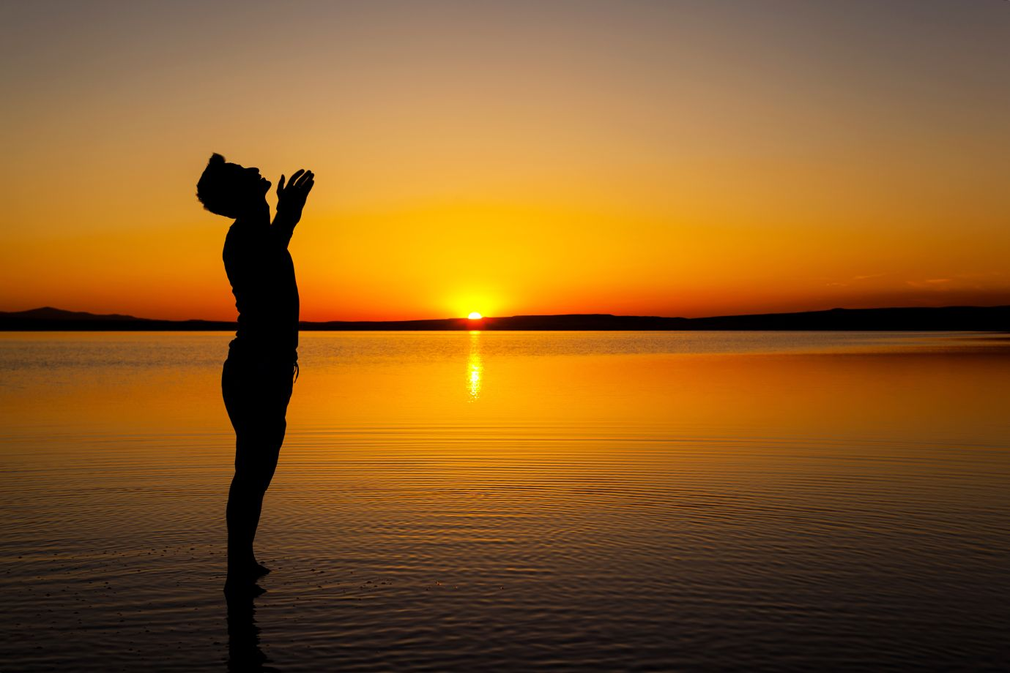
„Krisztus beszéde lakjék bennetek gazdagon úgy, hogy tanítsátok egymást teljes bölcsességgel, és intsétek egymást zsoltárokkal, dicséretekkel, lelki énekekkel;
hálaadással énekeljetek szívetekben Istennek.”
(Kol 3,16)
Még a legszebb szó is kiüresedik, ha túl sokszor mondjuk ki. Éppen ezért adjuk meg Istennek is azt a tiszteletet, hogy ne fölöslegesen, üresen – hanem mindig tartalommal mondjuk ki a nevét.

Slide 9
Képek hivatkozása:
shutterstock_216872554.jpg
bible-2029386_640.png
people-2590551_640.jpg
shutterstock_215109367.jpg

